Slide 1
1.Timotheusbrief - Einleitung
Ermutigung und Anweisung
für einen Mitarbeiter
im apostolischen Dienst

Slide 2
„Pastoralbriefe?“
Fehlbezeichnung
Nicht Pastoren (Weder Tim, Tit noch Paulus)
Nicht Hirten am Ort
Nicht Bischöfe
Sondern: Missionare („Apostel“)
Hirtenangelegenheiten werden auch in sonstigen Briefen angesprochen.

Slide 3
Tim, Tit, Paulus: reisende Verkündiger der Evangeliums
1Tm 3:14 Solches schreibe ich dir in der Hoffnung, schneller zu dir zu kommen,
1Tm 4:13 Bis ich komme, widme dich dem ..
2Tm 4:9 Befleißige dich, schnell zu mir zu kommen
Tt 3:12 Wenn ich Artemas zu dir schicke oder Tychikus, befleißige dich, zu mir nach Nikopolis zu kommen, ...
Einblick: Tätigkeiten und Beziehungen von Missionaren (= Aposteln)

Slide 4
Aufenthaltsort
Paulus
1Tm 1:3 wie ich, als ich nach Makedonien zog, dich aufrief, in Ephesus zu bleiben
Tim ist in Ephesus und Umgebung (Milet)
1Tm 2:8 Es ist also mein Wille, dass die Männer an jedem Ort beten
Paulus
1Tm 3:14 Solches schreibe ich dir in der Hoffnung, schneller zu dir zu kommen

Slide 5
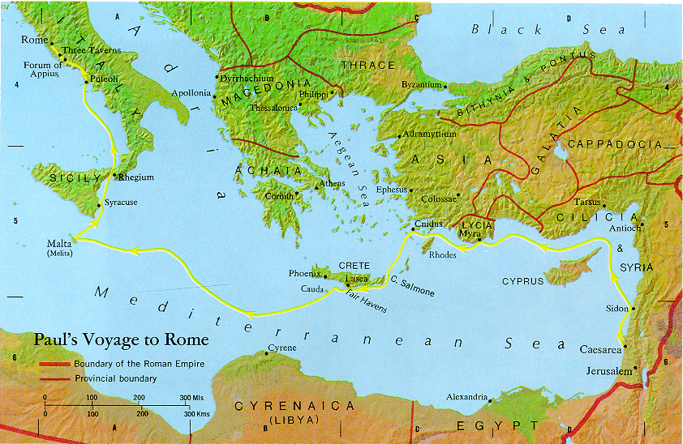

Slide 6
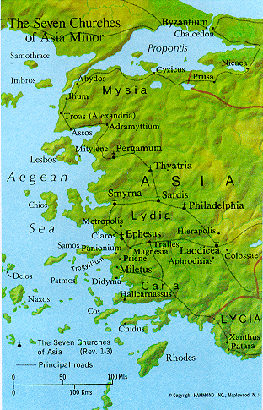

Slide 7
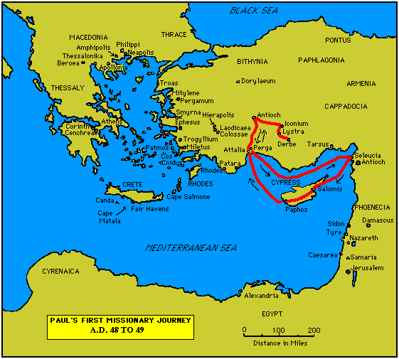
Die 1. Missionsreise des Paulus
ca. 48 n. Chr.

Slide 8
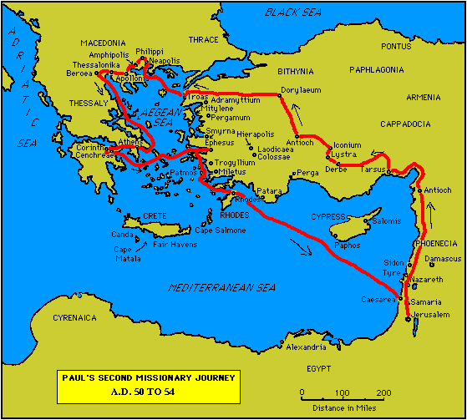
Die 2. Missionsreise des Paulus
49-51 n. Chr.

Slide 9
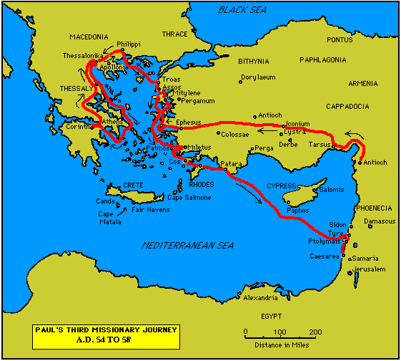
Die 3. Missionsreise des Paulus
52-57 n. Chr.

Slide 10
Freilassung
Php 1,24-26 „und da ich von diesem überzeugt bin, weiß ich, dass ich bleiben werde – und zugleich bei euch allen bleiben werde – zu eurem Fortschritt und eurer Freude des Glaubens, damit euer Rühmen an mir in Christus Jesus reich sei durch mein Wiederkommen zu euch.“
Php 2,24 „Ich bin aber überzeugt im Herrn, dass ich selbst auch bald kommen werde.“
Phm 1,22 „Zugleich bereite mir auch eine Unterkunft, denn ich hoffe, ich werde durch eure Gebete euch geschenkt werden.“
Rm 15,28 Nachdem ich also diese [Aufgabe] zu Ende geführt und ihnen diese Frucht besiegelt habe, werde ich ab[reisen und] über euch nach Spanien ziehen.

Slide 11
Spanien
Rm 15:23.24 Nun aber, da ich in diesen Gegenden keinen Raum mehr habe und seit vielen Jahren eine Sehnsucht habe, zu euch zu kommen, ²⁴ werde ich, wenn es so weit ist, dass ich nach Spanien reise, zu euch kommen, denn ich hoffe, auf der Durchreise euch zu Gesicht zu bekommen und von euch dorthin weitergeleitet zu werden, ….
Kirchenväter: Paulus habe "den äußersten Westen" erreicht (Barnabasbrief; ?Klemens von Rom)

Slide 12
Abfassungszeit 1Tm, 2Tm, Tit
Aufenthaltsorte und Ereignisse passen nicht in die Apg.
1Tm und Tit: 62-64 n. Ch. (nach seiner Freilassung aus der 1. röm. Gefangenschaft)
2Tm: ca. 65-67 n. Ch. (2. röm. Gefangenschaft)
Paulus wurde wahrscheinlich ca. 67 n. Ch. unter Kaiser Nero (54-68) enthauptet.

Slide 13
Verfasserschaft angegriffen
Bibelkritische Argumente:
1. Passt nicht in Apg
2. Irrlehre: Gnosis (2. Jhdt.)
3. Nichtpaulinische Theologie
4. Anderer Wortschatz

Slide 14
Verfasserschaft angegriffen
Gegen 1.: Erst nach Apg. verfasst.
Gegen 2.: Unterschiede zur Gnosis
Innerhalb der Gemeinde 1Tm 1,3-7
Judaistische Gesetzlichkeit 1,7; Tt 1,10.14; 3,9
Gegen 3.: Paulinische Theologie:
Inspiration, Ruf und Erwählung, Heil, Gottheit Christi, Werk Christi, stellvertretende Sühne
Gegen 4.: Andere Themen – andere Begriffe
→ Das Zeugnis der Briefe
→ Das Zeugnis der Urgemeinde

Slide 15
Eine fromme Fälschung?
1. Aber: Die Urgemeinde hätte Fälschungen aufgedeckt. (2Th 2,1.2; 3,17)
2. Drei gefälschte Briefe, die keinerlei abweichende Lehre enthalten? Warum?

Slide 16
1Tm: Absicht und Zweck
1Tm 1,3: „so wie ich, als ich nach Makedonien zog, dich aufrief, in Ephesus zu bleiben, damit du einige anweisen möchtest, nicht Anderes zu lehren“
1Tm 1:18: „Diese Anweisung vertraue ich dir an, Kind Timotheus, … damit du in ihnen den edlen Kampf kämpfen möchtest, 19 Glauben haben und ein gutes Gewissen“
1Tm 3:15: „falls ich aber verziehe, damit du weißt, wie man sich zu verhalten hat im Hause Gottes, welches die Gemeinde des lebenden Gottes ist, Pfeiler und Grundfeste der Wahrheit.“

Slide 17
1Tm: Absicht und Zweck
Timotheus ermutigen
Timotheus Anleitung geben

Slide 18
1Tm: Absicht und Zweck
1Tm 4,6: „Wenn du dieses den Brüdern als Grundlage vorlegst, wirst du ein edler Diener Jesu Christi sein, ..“
4,11: „Solches weise an und lehre. 12 Niemand verachte deine Jugend, sondern werde ein Vorbild ..“
6,20: „O Timotheus, verwahre ‹und wache über› das Anvertraute; meide dabei ‹stets› das profane, leere Gerede und [die] Gegenaufstellungen der fälschlicherweise [so] genannten ‘Kenntnis’ …“

Slide 19
1Tm - Grobgliederung
Gruß: 1,1.2
I. Vom Evangeliumsauftrag 1,3-20
II. Anweisungen für das Verhalten im „Haus Gottes“ K. 2 +3 (Gebet, Männer, Frauen, Älteste, Diakone)
III. Vom rechten Verkündigungsdienst K. 4
IV. Anweisungen für den Umgang mit verschiedenen Gruppen 5,1- 6,2 (Männer, Frauen, Witwen, Älteste)
V. Vom Umgang mit geistlichen und materiellen Gütern 6,3-19
Schlussaufruf und Gebet 6,20.21

